Slide 1
ELEMENTI SKUPNE ENERGETSKE STRATEGIJE EU
Prof.Dr. Ferdinand Gubina
Elektrotehniška zveza Slovenije

Slide 2

Vizija energetske strategije
Vizija komisije EU,
  zmanjšati emisijo toplogrednih plinov za brezogljično družbo,
  skupni energetski trg (združiti lokalne trge),
  prosta izmenjava energije (toda: elektrika sledi Ohmu in zakonoma Kirchhoffovima, trga pa ni, če ne morete dostaviti blaga!),
  povečati zmogljivost interkonekcij,
Vizija držav članic:
  priprave za pokrivanje domačih potreb odjemalcev,
  zagotoviti sprejemljive cene odjemalcem,
  doseči pravico do izrabe lastnih energetskih virov,
  Poskusiti zadovoljiti načrte EU komisije.
Glavni problem: pomanjkanje vizije EU za razvoj skupnega EES.

Slide 3
Načrt proizvodnih virov: ENTSO-E
Odgovoren za prenos elektrike, ker trg tega ne zmore,
Sledi svojim desetim zapovedim,
Omogoča energetsko strukturo članicam EU in politiko sigurnosti dobave glede na ključno različnost obstoječih energetskih virov v članicah:
Članice s pretežnimi:
  rezervami premoga ali
  jedrskimi elektrarnami ali
  Z visokim deležem OVE ali
  nizkimi vrednostmi OVE:
    nizke razpoložljivosti (70 – 107 sončnih dni) ali
    malo vetra ali
    kombiniranimi omejitvami.
Pri ekstremno visokih podporah vetrni energiji ene od članic:
  potiskanje cene elektrike pod 40EUR/MWh,
  praktično izničenje vloge trga elektrike,
  Rast cen elektrike odjemalcem za podporo OVE.
Kako ustvariti skupen trg v takšni situaciji??

Slide 4
Problemi OVE
Niso enakomerno porazdeljeni,
Potrebujejo prenosno omrežje za prenos elektrike do centrov odjema,
Velika nihajnost in nezanesljivost – potrebujejo hranilnike,
Vetrne elektrarne:
  oddaljene od centrov porabe,
  Napovedovanje obratovanja,
  potrebujejo ojačenje omrežja.
Foto-napetostni viri:
  omejitve trajanja in intenzivnosti svetlobe,
  Odvisnost od vremena,
Pomanjkanje vztrajnosti– zmanjšanje števila obratujočih agregatov,
OVE več od 100 % porabe vprašljiv?
Podporne sheme je treba drastično omejiti!
Nujen razvoj shranjevanja elektrike in tehnologije naprednih omrežij!

Slide 5
MW
4,2 MW
FN
FN + veter
Veter
2,7 MW
Obremenitveni diagram
Primanjkljaj –
klasične elektrarne
860 h
2760 h
8760 h

Slide 6
Trg elektrike in uvajanje OVE
Izrazito močna podpora vetrni energiji v D:
  Povzročila bistven padec cen elektrike (damping),
  Elektrogospodarska podjetja na robu propada,
  Bistveno zmanjšana vloga trga elektrike, močno povečana cena za odjemalce,
  EES izpostavljen motnjam (težave s sigurnostjo obratovanja),
  Glavna ovira skupnemu energetskemu sistemu?
  Ogromno tehniških problemov ni mogoče rešiti takoj.
Nujno reševanje problemov!:
  Napori politikov inženirjev pri iskanju rešitev,
  Ustvariti pogoje za skupni energetski sistem s tako različnimi strukturami!
  Se bo dogajal grexit za posamezne države članice?
  Kar pomeni: vsak skrbi zase!?

Slide 7
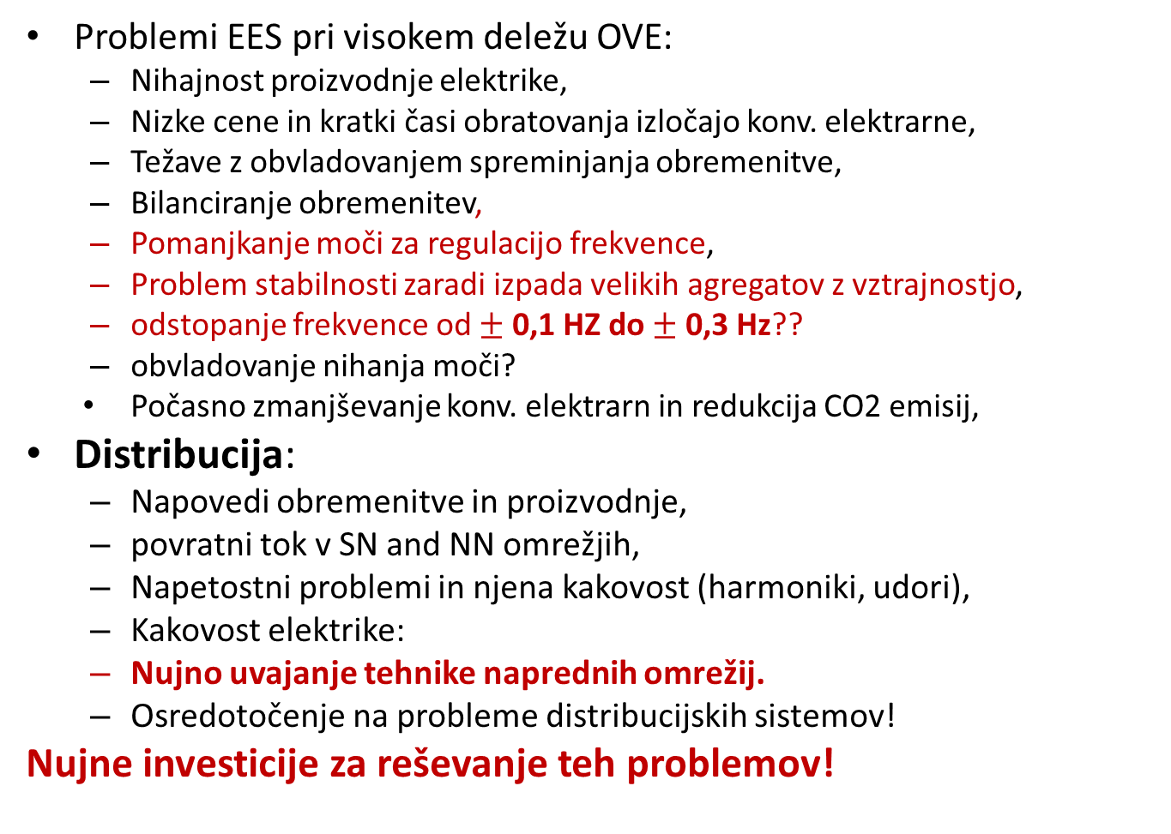
Sistemske storitve
Problemi EES pri visokem deležu OVE:
  Nihajnost proizvodnje elektrike,
  Nizke cene in kratki časi obratovanja izločajo konv. elektrarne,
  Težave z obvladovanjem spreminjanja obremenitve,
  Bilanciranje obremenitev,
  Pomanjkanje moči za regulacijo frekvence,
  Problem stabilnosti zaradi izpada velikih agregatov z vztrajnostjo,
  odstopanje frekvence od $±$ 0,1 HZ do $±$ 0,3 Hz??
  obvladovanje nihanja moči?
    Počasno zmanjševanje konv. elektrarn in redukcija CO2 emisij,
Distribucija:
  Napovedi obremenitve in proizvodnje,
  povratni tok v SN and NN omrežjih,
  Napetostni problemi in njena kakovost (harmoniki, udori),
  Kakovost elektrike:
  Nujno uvajanje tehnike naprednih omrežij.
  Osredotočenje na probleme distribucijskih sistemov!
Nujne investicije za reševanje teh problemov!

Slide 8
Izziv regulatorjev in operaterjev - ACER
Smernice za uvajanje inovativnih tehnologij - distribucija
Uvajanje tehnik naprednega omrežja,
  vodenje odjema,
  majhne elektrarne OVE,
  Automatizacija in vodenje NN &SNomrežja
  Napredno merjenje,
  Net metering,
  Oblikovanje trga sistemskih storitev za distribucijo,
Elektro-mobilnost,
Tehnologije shranjevanja elektrike,
  PRAKTIČNI PILOTNI PROJEKTI,
  Trg moči,
Načrtovanje investicij za reševanje prehoda energentov.

Slide 9
ENTSO-E in vloga DSO:
  Distribucijski operater:
  kot uporabnik prenosnega omrežja,
  kot Sistemski operater za distribucijo,
  vodenje SN in NN omrežja,
  Vodenje virtualnih elektrarn,
  vodja trga sistemskih storitev v DO območju,
  krmiljenje odjema,
  ponudbe DO SO-ju pri sistemskih storitvah – standardi,
  minimalni standardi za priključevanje (pomembnih) proizvajalcev na distribucijskem omrežju,
  neposredni nadzor nad uporabniki, ki so tudi proizvajalci,
  Kako oblikovati Obratovalna navodila:
    vodenje napetostnega profila (parametri),
    pretoki jalove,
    Povratni pretoki moči,
    izmenjava podatkov DSO – SO,
    ukrepi za zagotovitev stabilnosti obratovanja.

Slide 10
Sistemske storitve: visok delež OVE
Elektrarne za sistemske storitve
SO
SO
SO dobi ponudbe od konvenc. elektrarn in od DO-jev za sistemske storitve,
DO oblikuje:
  trg sistemskih storitev,
  dobavi dogovorjene moči SO,
  nakupi energijo na trgu elektrike in od OVE za pokrivanje izgub
DO
Konvencionalne elektrarne
OVE na VN,
Odjemalci na VN.
Sistemske storitve:
OVE na SN ali NN
OVE storitve na SN in NN
vodenje odjemalcev
Sistem zahteva celotno ponudbo naprednih tehnologij

Slide 11
Trg moči in problem prenosa
Problemi:
OVE oddaljene od centrov odjema,
Nujen prenos velikih moči,
Enosmerni prenos ugodnejši,
Interkonekcije glavnih centrov OVE in centrov porabe tudi znotraj države.
Nadzor stabilnosti vzporednih enosmernih vodov,
Skrbno načrtovanje inženirjev in ne politikov!
Javno mnenje – resen problem,
Za vsako članico EU:
Potrebe % shranjevanja elektrike različne:
  delež OVE v porabi,
  kombinacija veter- foto-napetost: določa obseg hranilnikov,
Potrebujemo sezonsko in dnevno shranjevanje elektrike.

Slide 12
Načrtovanje proizvodnje
Načrtovanje pred trgom elektrike:
  Vsaka država pokriva svoje potrebe s svojimi viri,
  EES smo skrbno načrtovali,
  Interkonnekcijske vode smo načrtovali skupaj s sosedi,
Po trgu elektriko: trg bo uravnaval vse, česar pa ni zmogel!
Cilji zmanjševanja obsega toplogrednih plinov in vstop OVE:
  OVE so uvajali z ukazi politikov,
  ni bilo načrtovanja!
  tudi podporne sheme niso bile plod analiz inženirjev ampak politikov,
  nihče ni ocenil posledic glede:
    Razvoja cen elektrike,
    Težav obratovanja EES-a,
Morali bi uporabiti integrirano načrtovanj EES-a!
Zato: skupni raziskovalni napori inženirjev s podporo vlad nujni za oblikovanje skupnega energetskega trga!

Slide 13
Ugotovitve skupine EUREL „Energetski prehod - 1
Visoka odvisnost EU držav od primarne energije iz tujine :
  nafta 86%,
  plin 70% and
  premog 40%.
Članice EU imajo različne energetske koncepte glede na svojo zgodovino in lastne vire.
Energetska mešanica energentov v EU državah se izjemno razlikuje:
  Francija ima več kot 80% jedrskih in skoraj nič premogovnih elektrarn,
  Polska ima več od 80% premogovnih in nič jedrskih elektrarn,
  Nemčija se je odločila posloviti se od jedrskih elektrarn.
EU še ni dejansko oblikoval svoje lastne energetske strategije.
Edini cilj doslej zmanjšanje CO2 glede na določila Kyoto sporazuma.

Slide 14
Ugotovitve skupine EUREL „Energetske spremembe -2
Trenutno ni realne možnosti za oblikovanje konsistentne celotne in enotne skupne energetske strategije EU.
Cilji so trenutno bolj ali manj le želje, ker je energetska politika v rokah vlad članic in ne v rokah EU komisije.
Nedavna izjava o skupni EU energetiki g. Junkerja je zelo splošen okvir energetske strategije.
Nima jasne vizije realne skupne energetske politike z jasnimi in razdelanimi cilji za vsa članice EU.
Zato skupina EUREL predlaga pot do enotne energetike v dveh korakih:
  Prvo, dogovor o skupnih elementih energetske politike,
  Drugo, postopna integracija teh elementov v skupno in celostno energetsko politiko EU.

Slide 15
Skupina EUREL: Prioritete-1
Medtem, ko EU predlaga naslednje prioritete:
  Okolje (doseči nizkoogljično družbo),
  Okrepiti sigurnost napajanja z energijo,
  Povečanje energetske učinkovitosti na področju zgradb, v transportu, industriji energetski oskrbi in proizvodov,
  Omejevanje rabe energije inenergijskih izgub v Europi z predpisovanjem strogih standardov,
  Učinkovito rabo energetskih virov.
Ima Skupina EUREL pred sabo druge prioritete:
  Učinkovito rabo energetskih virov,
  Povečanje energetske učinkovitosti,
  Povečanje sigurnosti napajanja z energijo,
  Izboljšanje okolja.

Slide 16
Skupina EUREL: Prioritete - 2
Energetska učinkovitost:
Dogovor z jasnimi cilji in roki za vse članice EU.
Omrežje:
Dogovor o interkonekcijskih zmogljivosti omrežja med članicami EU, ki bi omogočale enoten trg elektrike (in plina).
Enoten trg elektrike (in plina):
Vzpostaviti skupen trg elektrike (in plina) v določenih rokih,
Dovoliti vsaki članici nakup elektrike, kjer je tomogoče.
Izgradnja interkonekcijskih vodov.
Uvesti distribucijski trg sistemskih storitev.

Slide 17
Skupina EUREL: Prioritete-3
Okolje in zmanjšanje CO2:
Sprejeti skupaj določene cilje zmanjšanja CO2 za vse članice EU z določenimi časovnimi roki do let 2030, 2040 in 2050.
Pravila:
Prenos nacionalnih pravil in pripadajočih pravic na kompetenten organ pod nadzorom EU.
Trg zmogljivosti:
Ustanoviti trg zmogljivosti na nivoju EU za zagotovitev stabilnosti EES-a in za pomoč proizvodnji OVE.

Slide 18
Hvala za pozornost!

